Slide 1
기도로 예배를 시작합시다.

Slide 2
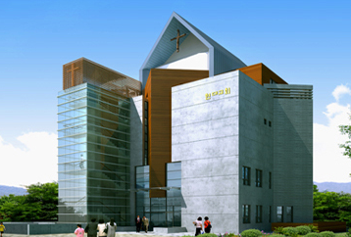
2014년 3월 2일 어린이예배
하나님께 예배드려요!

Slide 3
예배로의 부름
하나님께 예배드려요!

Slide 4
찬송

Slide 5
찬송

Slide 6
찬송

Slide 7
찬송

Slide 8
찬송

Slide 9
찬송

Slide 10
찬송

Slide 11
찬송

Slide 12
찬송

Slide 13
찬송

Slide 14
찬송

Slide 15
찬송

Slide 16
찬송

Slide 17
찬송

Slide 18
찬송

Slide 19
찬송

Slide 20
찬송

Slide 21
찬송

Slide 22
찬송

Slide 23
찬송

Slide 24
찬송

Slide 25
찬송

Slide 26
찬송

Slide 27
찬송

Slide 28
공동기도
사랑의 하나님 감사합니다.
지난 한 주간 동안에도
우리를 지켜주시고
친구들과 어울려
하나님께 예배드리게 하시니
감사드립니다.

Slide 29
공동기도
지난 한 주간동안
부흥주간 야베스 기도회를
하나님의 사랑 가운데
잘드리게 하시니
감사드립니다.

Slide 30
공동기도
언제나 하나님께 기도하며
하나님을 사랑하는
어린이가 되게 해 주세요

Slide 31
공동기도
우리가 한 자리에 모여서
주님께 예배하오니
주님께서 우리의 예배가
하나님께서 기뻐하시는
예배가 되도록
우리와 함께 해 주시고

Slide 32
공동기도
하나님의 말씀대로
친구들을 사랑하게
해주세요

Slide 33
공동기도
환절기 속에서도
친구들과 선생님들의
건강을 지켜주시고
우리의 마음이
따뜻하게 해 주세요.
예수님의 이름으로
기도합니다. 아멘

Slide 34
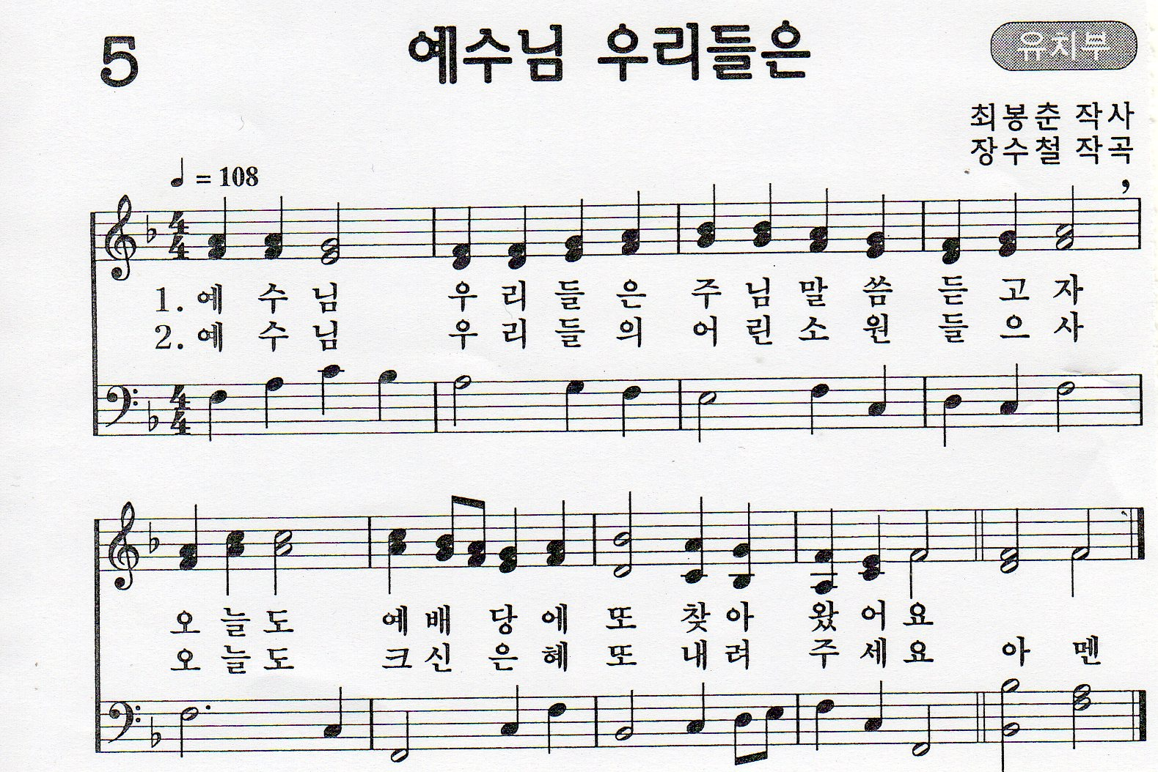
찬 송

Slide 35
나누어 읽는 말씀
세 윤 : 주님의 말씀은 내 발의 등불이요
회 중 : 내 길의 빛입니다.
세 윤 : 주님의 의로운 규례들을 지키려고
회 중 : 나는 맹세하고 또 다짐합니다.

Slide 36
나누어 읽는 말씀
세 윤 : 나는, 두 마음을 품은 자를
미워하지만,
회 중 : 주님의 법은 사랑합니다.
세 윤 : 내 걸음걸이를 주님의 말씀에 굳게
세우시고
회 중 : 어떠한 불의도 나를 지배하지
못하게 해주십시오 아멘

Slide 37
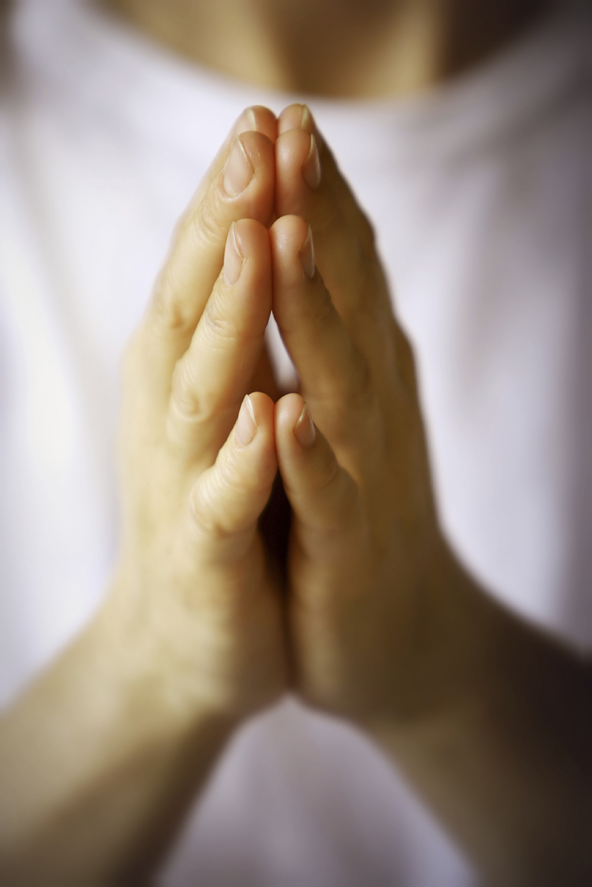
사 도 신 경
전능하사 천지를 만드신
하나님 아버지를 내가 믿사오며,
그 외아들 우리 주 예수 그리스도를
믿사오니,
이는 성령으로 잉태하사
동정녀 마리아에게 나시고,

Slide 38
사 도 신 경
전능하사 천지를 만드신
하나님 아버지를 내가 믿사오며,
그 외아들 우리 주 예수 그리스도를
믿사오니,
이는 성령으로 잉태하사
동정녀 마리아에게 나시고,

Slide 39
본디오 빌라도에게 고난을 받으사,
십자가에 못박혀 죽으시고,
장사한 지 사흘 만에 죽은 자 가운데서
다시 살아나시며
하늘에 오르사, 전능하신 하나님 우편에
앉아 계시다가,
저리로서 산 자와 죽은 자를 심판하러
오시리라.

Slide 40
성령을 믿사오며, 거룩한 공회와,
성도가 서로 교통하는 것과,
죄를 사하여 주시는 것과,
몸이 다시 사는 것과,
영원히 사는 것을 믿사옵나이다.
아멘.

Slide 41
대표 기도- 김현찬 어린이

Slide 42
설 교 – 김대인 장로님

Slide 43
헌금찬송

Slide 44
헌금찬송

Slide 45
헌금찬송

Slide 46
헌금찬송

Slide 47
헌금찬송

Slide 48
헌금찬송

Slide 49
헌금찬송

Slide 50
헌금찬송

Slide 51
헌금찬송

Slide 52
헌금찬송

Slide 53
헌금찬송

Slide 54
헌금찬송

Slide 55
헌금 기도 – 황주형 어린이

Slide 56
광 고
1
2
3
Notes:
마우스 오른쪽 클릭 후 텍스트편집(문자열추가) 버튼 누른후 텍스트 삽입 바랍니다

Slide 57
주기도문
하늘에 계신 우리 아버지여
이름이 거룩히 여김을 받으시오며
나라가 임하시오며
뜻이 하늘에서 이루어진 것같이
땅에서도 이루어지이다
오늘 우리에게 일용할 양식을 주시옵고

Slide 58
우리가 우리에게 죄지은 자를 사하여
준 것같이
우리 죄를 사하여 주시옵고
우리를 시험에 들게 하지 마시옵고
다만 악에서 구하시옵소서
나라와 권세와 영광이 아버지께 영원히 있사옵나이다.
아멘

Slide 59
2부 순서- 분반공부

